Slide 1
Classification of COVID-19 Cough Sounds using Mel Frequency Cepstral Coefficient (MFCC) Feature Extraction and Support Vector Machine
AUTHORS:MUHAMMAD MEFTAH MAFAZY, MOHAMMAD REZA FAISAL, DWI KARTINI, FATMA INDRIANI, TRIANDO HAMONANGAN SARAGIH
PRESENTED BY: WANG,CHI-SHUN
PUBLISHED:Article in Telematika · August 2023 DOI: 10.35671/telematika.v16i2.2569
DATE: 2024/11/26

Slide 2
Outline
Abstract
Introduction
Proposed method
Results

Slide 3
Abstract
對於判斷新冠病毒（COVID-19）的方法中，常見診斷方法是反轉錄聚合酶鏈反應（RT-PCR）測試，但存在高成本、耗時。
本研究利用人工智能通過咳嗽聲音來分類陰陽性，主要MFCC取出特徵，再以支持向量機（SVM）做分類，最終測試結果以C值取0.5及linear kernel得到最高AUC(最佳分辨效果)。

Slide 4
Introduction
1.聲音被大量利用來做醫療診斷
2.本論文建議讀者可以用CNN做做看
3.本研究利用實際的咳嗽聲音，並搭配PCR測試標註陰陽性作為正確答案。

Slide 5
method
數據收集
MFCC Extraction
抽樣
分train/test
機器學習演算法建立模型:
SVM
評估

Slide 6
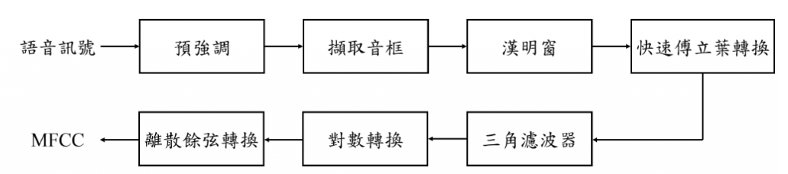
method
特徵提取方法
Mel-Frequency Cepstral Coefficients, MFCC:主要是模擬人耳朵所聽到聲音去提取特徵。
Notes:
語音訊號：
開始時，我們有一段你說的話的錄音。這是我們需要處理的原始聲音。
預強調：
在這一步，我們使用一種技術來讓高頻的聲音（像小鳥的聲音或高音樂器的聲音）更清晰。這就像把聲音中的尖細部分調高一點。
擷取音框：
接下來，我們將這段錄音切成小片段，叫做音框。每個音框大約有20到40毫秒長，這樣可以讓我們更好地分析聲音。
漢明窗：
在每一個音框上，我們使用一個叫做漢明窗的工具。這樣可以讓每個音框的邊緣變得平滑，減少在邊緣產生的噪音。
快速傅立葉轉換（FFT）：
然後，我們將每個音框轉換到一個不同的世界，叫做頻域。這步驟可以幫助我們了解這段聲音中有哪一些頻率（音調）。
功率譜計算：
接下來，我們計算每個頻率的強度，這告訴我們每個頻率有多強，幫助我們知道哪些聲音是最響亮的。
三角濾波器：
我們使用三角濾波器來處理這些頻率。這些濾波器能夠幫助我們把聲音轉換成一種更符合人耳聽覺的格式。
對數轉換：
然後，對處理過的數據進行對數轉換。這樣可以讓數據在後面的計算中更穩定和容易。
倒譜計算：
最後，我們用一種數學方法計算得到MFCC特徵。這些特徵可以用於識別聲音，比如語音識別或音樂分類。

Slide 7

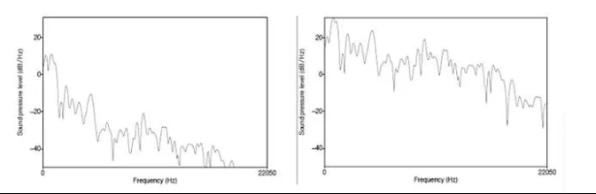
method
預強調:
y(t): 預加重後的信號
x(t): 原始信號當前樣本值
x(t−1): 原始信號前一個樣本值
α: 預加重係數(0.95-0.97)
Notes:
預強調( pre-emphsis ) 信號傳輸過程中的的雜訊。

Slide 8
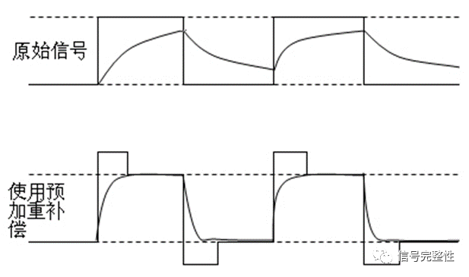

Slide 9
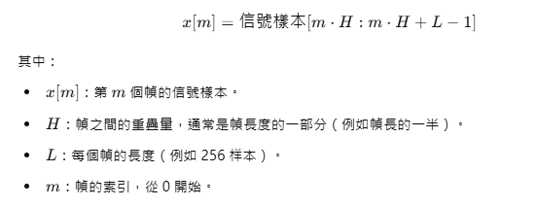
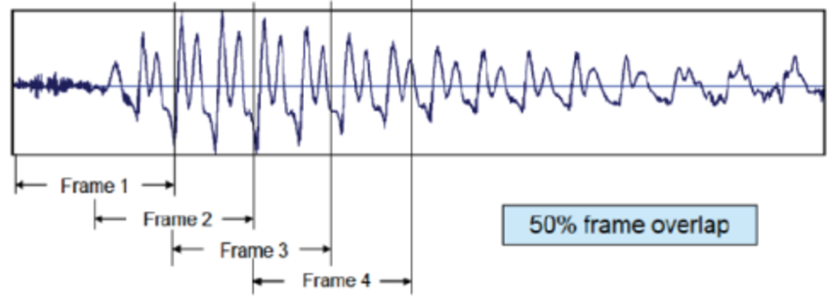
method
擷取音框:
Notes:
將整段訊號，切割成多片段。每個片段稱為一個frame(偵、音框)。每偵前後之間重疊50%。

Slide 10
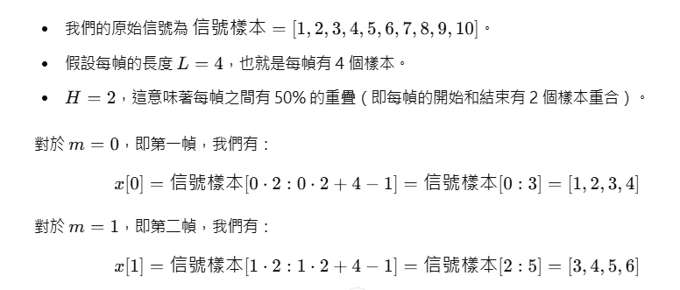
公式:x[m]=信號樣本[m⋅H:m⋅H+L−1]

Slide 11


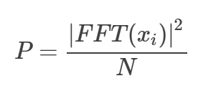

method
漢明窗:
快速傅立葉轉換:
w[n]: 窗函數的權重值
N: 音框的長度（樣本數）
n：音框內的第幾個樣本
Notes:
漢明窗（Hamming window）：將每一個音框乘上漢明窗，以增加音框左端和右端的連續性（請見下一個步驟的說明）。
將時域訊號，轉換為頻域訊號(該頻率下的聲音能量強度)。

Slide 12
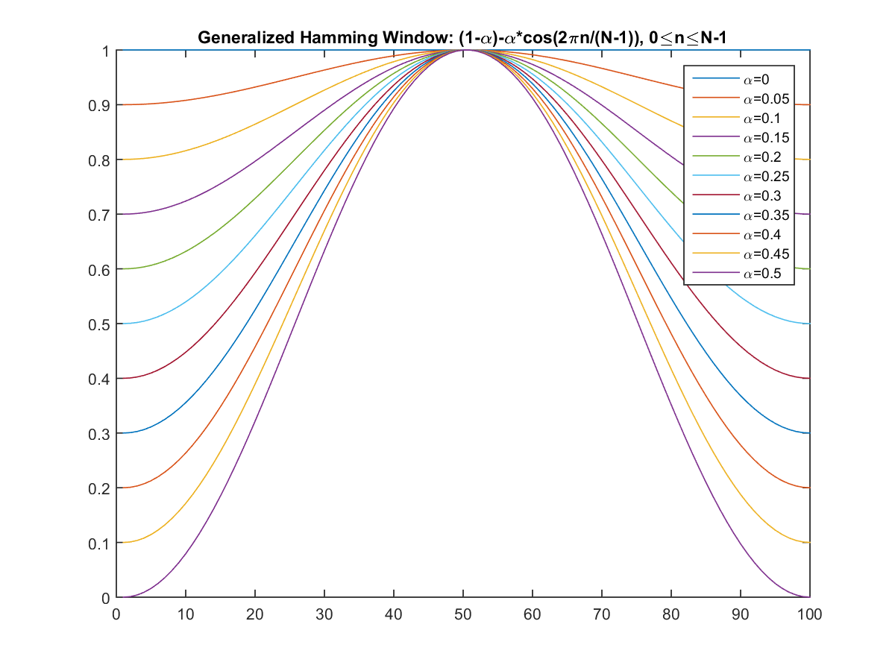

Slide 13
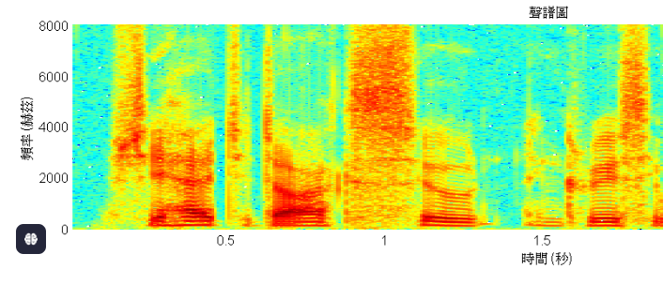
method
頻譜圖

Slide 14
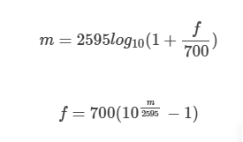
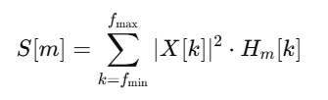
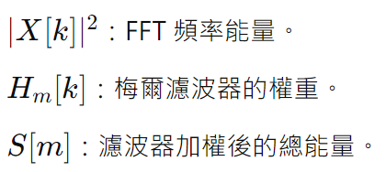

method
三角濾波器:
m: 梅爾刻度
f：頻率
取對數:
Notes:
將頻率 𝑓 映射到梅爾頻率。以700作為基準頻率，2595為研究探索得出的常數。取log是將頻率的間隔差異簡化。e.g. 1000~2000Hz vs 2000~ 4000Hz 的差異
感測器所接收信號震幅，將其取平方 表示能量。Hm梅爾濾波器權重 此為一個序列。能量取對數(類似分貝概念)。

Slide 15
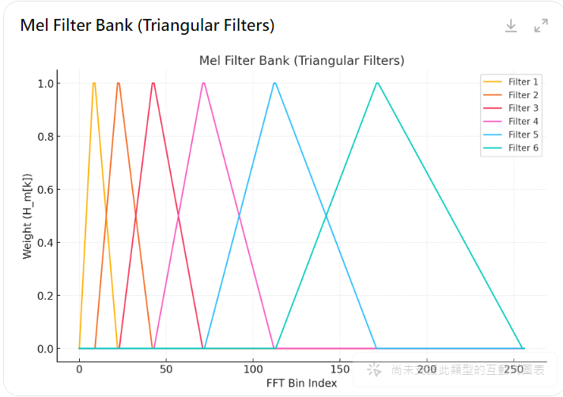
method
三角濾波圖
Notes:
將每個音框獲得的頻譜通過 梅爾濾波器(三角重疊窗口)，得到梅爾刻度。根據人耳的聽覺在不同頻率的敏感度，人耳對於頻率 f 的感受是呈對數變化的，低頻段愈密集，採樣愈多的FFT頻率。高頻段採樣較為稀疏。

Slide 16
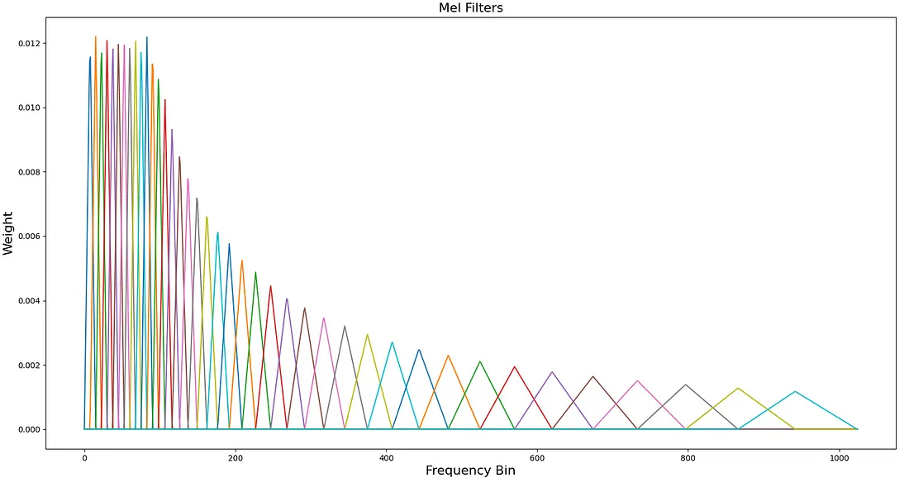

Slide 17
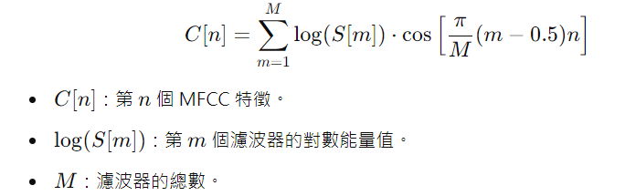
method
DCT（離散餘弦變換）:
Notes:
DCT 轉換是期望能轉回類似 Time Domain。DCT 轉換的頻率資訊強化低頻部分，去掉高頻率的部分。進行有損失的數據壓縮。

Slide 18
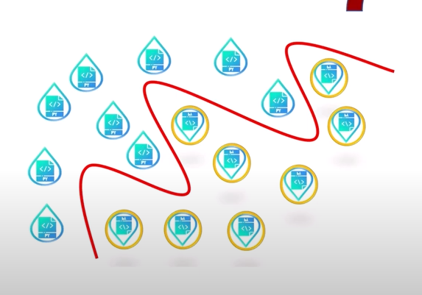
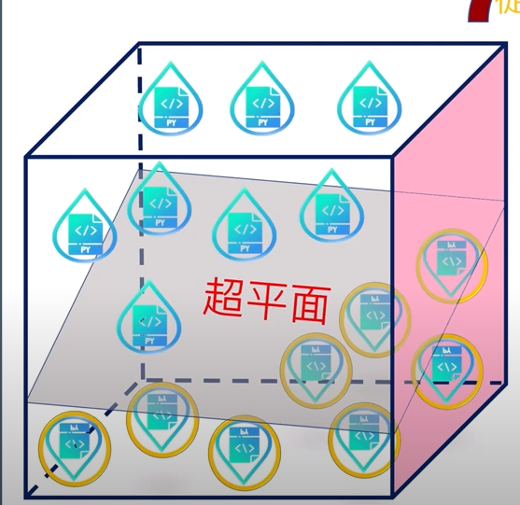
method
建模演算法
介紹
Support Vecter Machine :
映射: 將原始數據點映射到更高維的特徵空間。

Slide 19
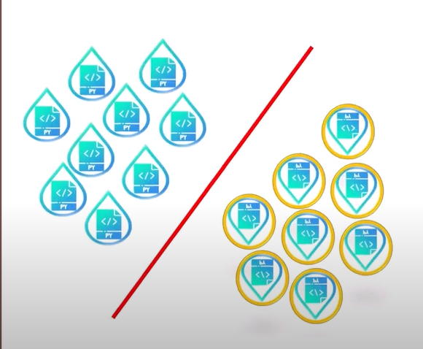
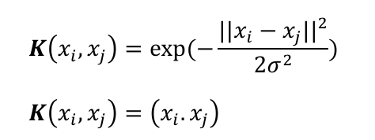
method
建模演算法
介紹
SVM 核函數 :

Slide 20
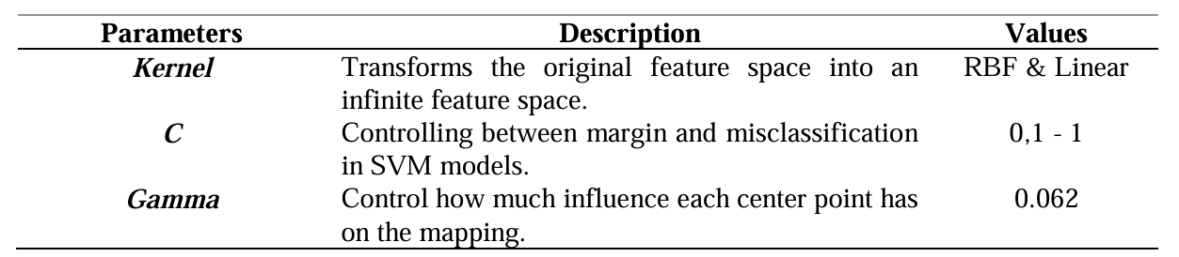
method
SVM超參數

Slide 21
method
Dataset:https://www.kaggle.com/datasets/andrewmvd/covid19-cough-audio-classification
Healthy:共1284筆數據
Covid19:共642筆數據

Slide 22


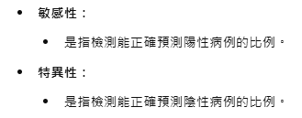
method
混淆矩陣
 | 預測陽性 | 預測陰性
實際陽性 | TP | FN
實際陰性 | FP | TN

Slide 23
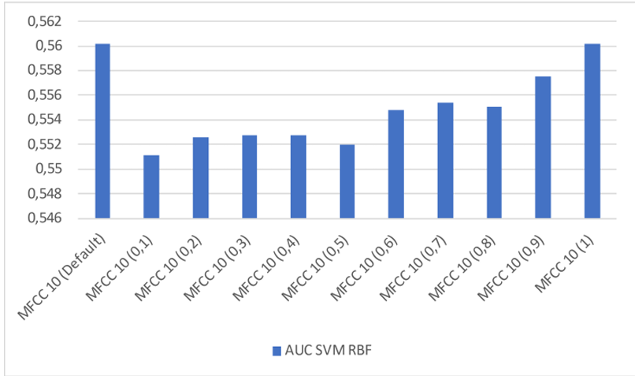
RESULTS
研究結果顯示以RBF來看，使用MFCC取十個參數 + C=1 有最佳陰陽性辨別能力。

Slide 24
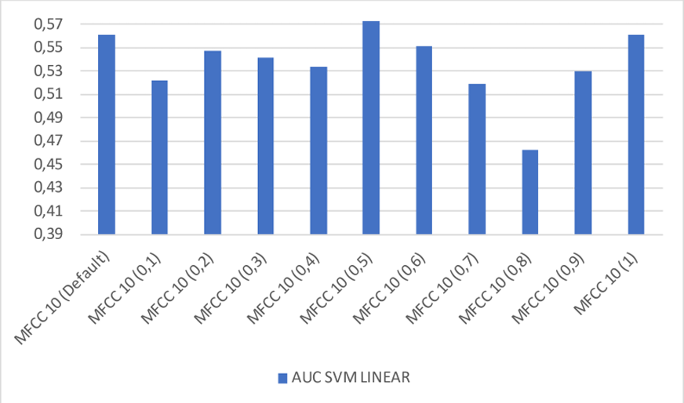
RESULTS
研究結果顯示以linear來看，使用MFCC取十個參數 + C=0.5 有最佳陰陽性辨別能力。
Notes:
C值較大：模型對分類錯誤的容忍度低，更加注重減少誤分類。可能導致過擬合，因為模型會努力找到一個準確的分類邊界。

Slide 25
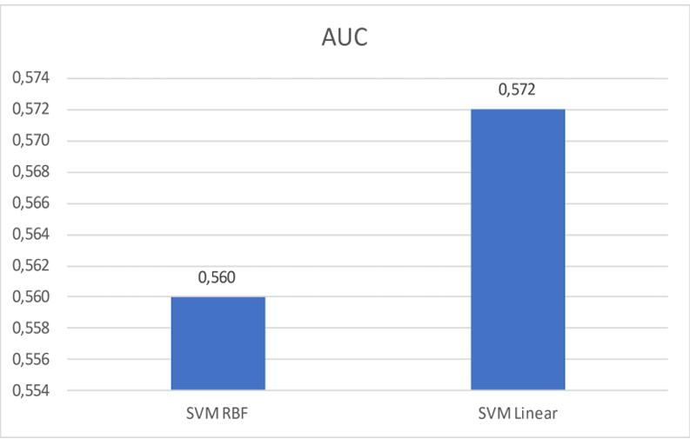
RESULTS
SVM中以linear表現最好

Slide 26
結論
本研究主要使用MFCC作為特徵萃取的手法
本研究主要以SVM作為預測模型，比較不同C值，以kernel為linear且C值為0.5，其AUC也就是分辨率最高

Slide 27
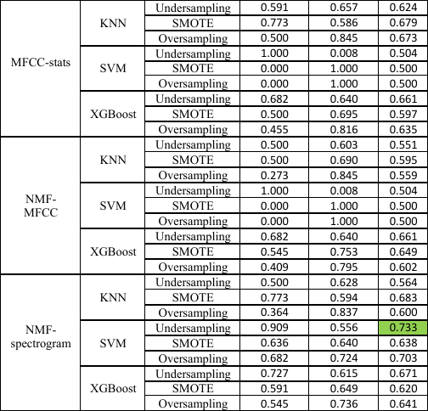
結論

Slide 28
Thanks for listening

